Slide 1

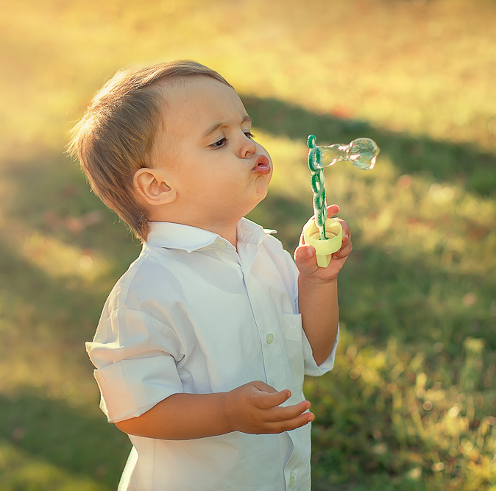
Учитель Черкасова Светлана Николаевна
МБОУ ФСОШ №3
г. Фокино

Slide 2
Дыхательная гимнастика – это система упражнений, направленная на оздоровления организма.
Цель проведения дыхательной гимнастики со школьниками — э
то, прежде всего, укрепление их здоровья.
Правильное дыхание улучшает работу головного мозга, сердца и нервной системы ребёнка, дыхательной и пищеварительной системы организма, укрепляет общее состояние здоровья.

Slide 3
Гимнастика А. Н. Стрельниковой
Основные правила:
Максимум эмоций на вдохе.
Одновременность движений и вдохов.
Вдохи повторяются так, будто накачивается камера или надувается
воздушный шар. Пауза между вдохами — 2-3 секунды, а между выдохами — чуть
больше. Количество вдохов подряд для каждого ребёнка определяется
индивидуально.
Начинают осваивать эту гимнастику с трёх основных упражнений.

Slide 4
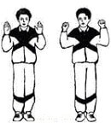
«Ладошки»
Стойка прямо, руки до локтя опущены
вдоль тела. Работают только кисти
рук. Во время вдоха — ладошки сжать
в кулаки. Сделать 4 шумных коротких
вдоха (серию). Выдох — произвольно
(носом, ртом). Всего нужно сделать
24 серии с перерывами 3-5 секунд.

Slide 5
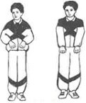
«Погончики»
Стойка прямо, руки вдоль тела, кисти
сжаты в кулаки. На вдохе кулаки резко
разжать. Сделать по 8 громких
коротких вдохов.
Рекомендуется выполнить 12 серий с
небольшими перерывами.

Slide 6
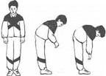
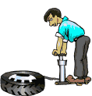
«Насос»
Пружинистые наклоны вперёд. Вдох — во второй части наклона. После окончания наклона вдох закончить. Вдохи выполнять одновременно с наклонами, ритмично. На выдохе — выпрямиться. 1 серия — 8 вдохов. Всего выполнить 12 серий.

Slide 7
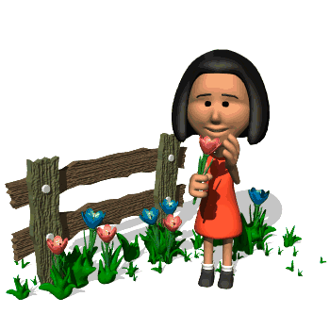
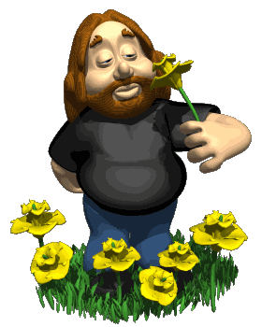
«Ароматный цветок»
Дети представляют перед собой цветок и медленно вдыхают носом его запах, затем медленно выдыхают.

Slide 8
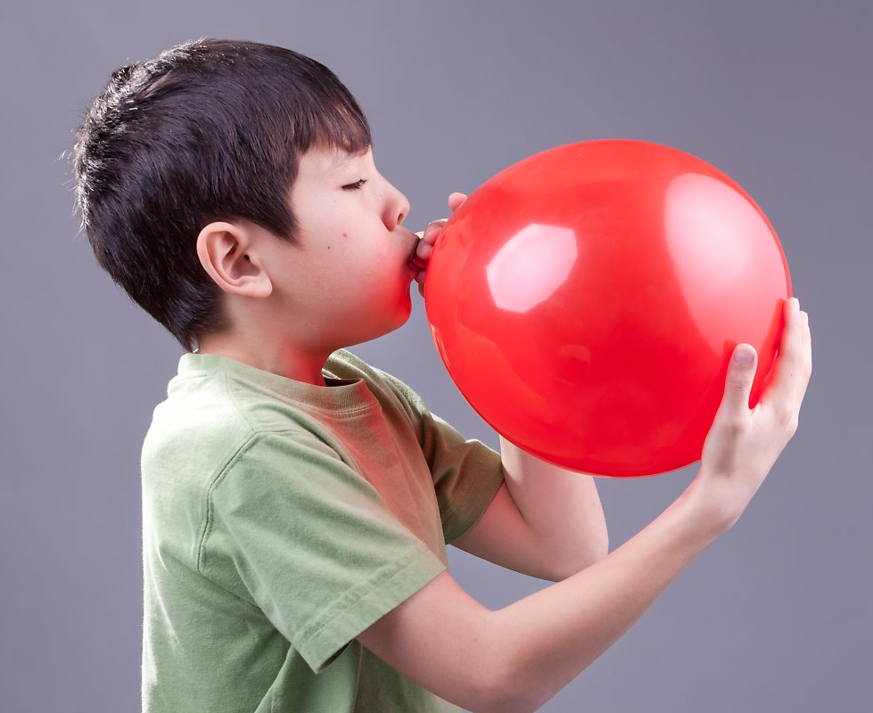

«Воздушный шарик»
Дети «надуваются» как воздушные шарики, делая 4 глубоких вдоха под счет учителя (от 1 до 4) . Потом медленно выдыхают – «сдуваются» (учитель считает от 1 до 8) . Упражнение способствует улучшению работы легких....

Slide 9

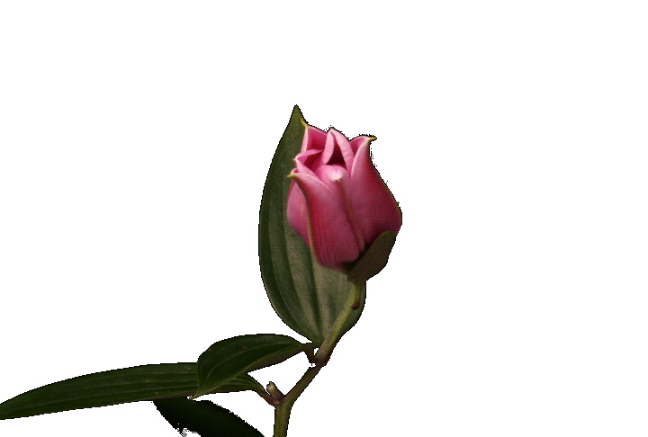
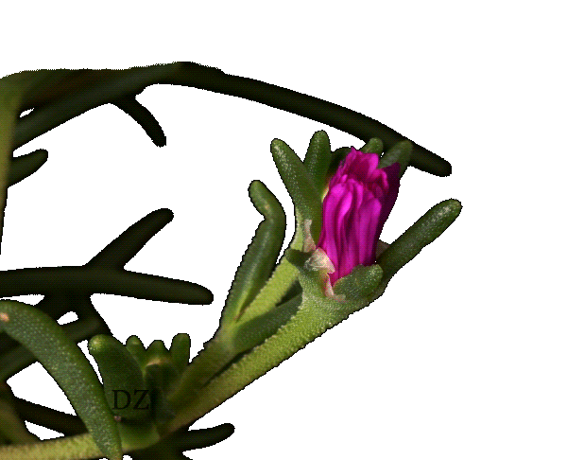
«Цветок распускается»
Встать ноги вместе, руки на затылке, локти сведены (нераскрывшийся бутон). Медленно поднимаясь на носки, вытянуть руки вверх и в стороны – вдох (цветок распускается). Вернуться в и. п. медленно.

Slide 10
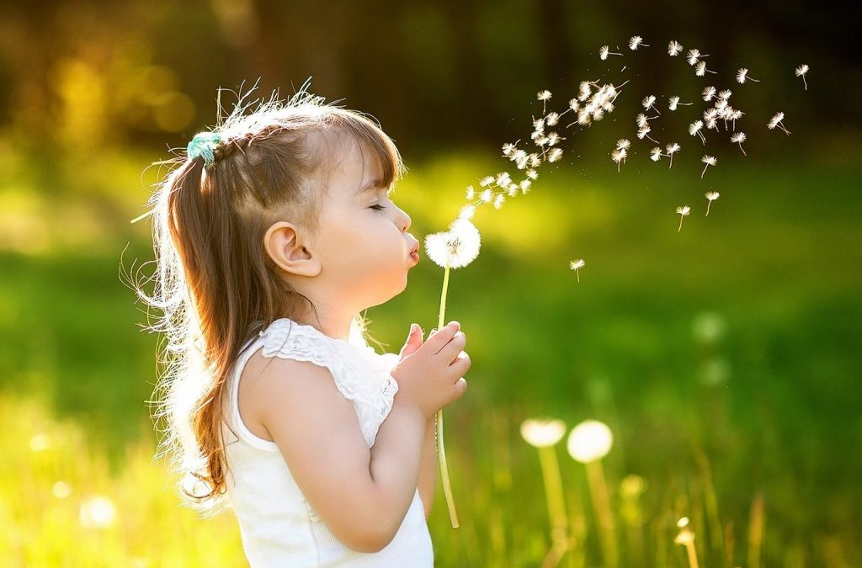
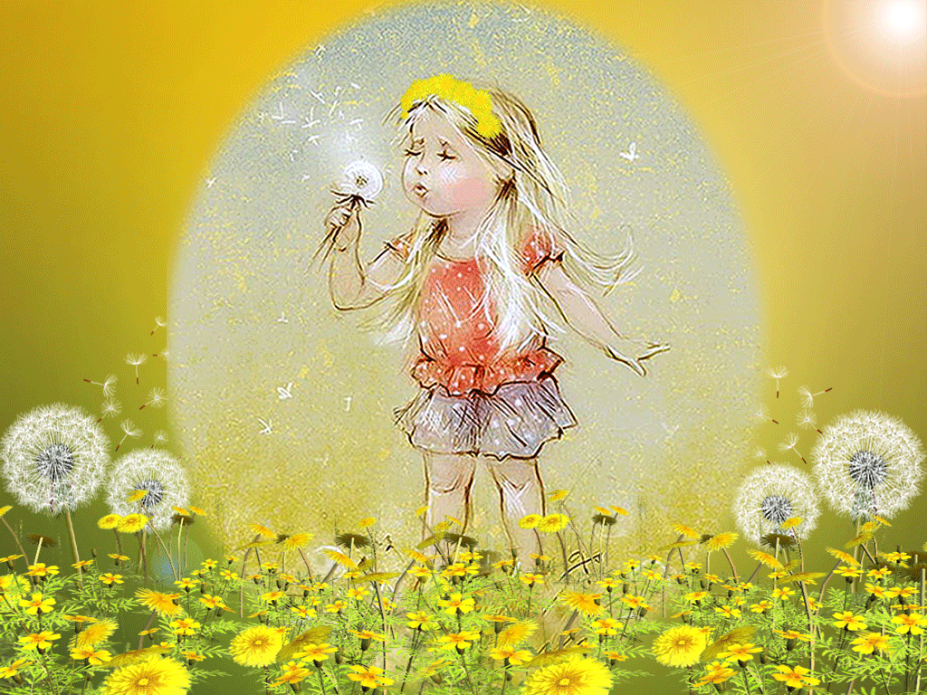
«Одуванчики»
Представим большой одуванчик. Дуем так сильно, чтобы все пушинки разлетелись.

Slide 11
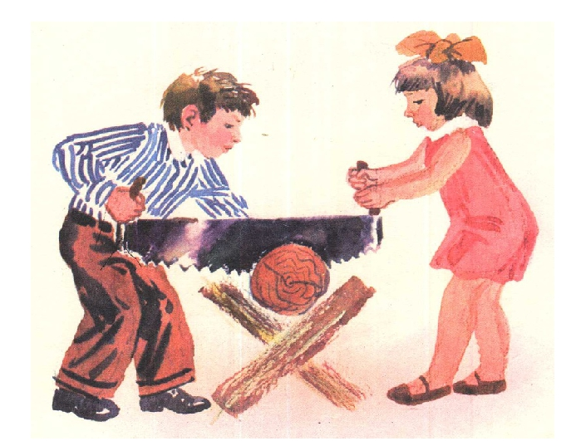
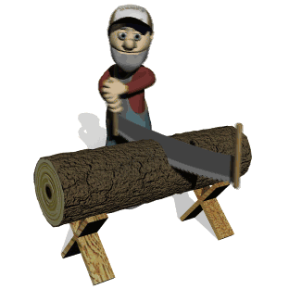
«Пилим дрова»
Исходное положение сидя. Дети поворачиваются друг к другу. Берутся за руки правыми руками и выполняют движения, имитирующее пиление дров. При этом движения руки от себя выполняют на выдохе, движение руки на себя - на вдохе. Следить, чтобы вдох производился носом, а выдох ртом.

Slide 12


«Свеча»
Встать, принять исходное положение "стоя", ноги на ширине плеч, сделать глубокий вдох носом, выдыхать медленно ртом, задувая плавно свечку (полоску бумаги).

Slide 13
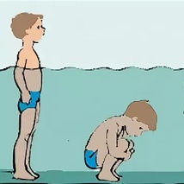
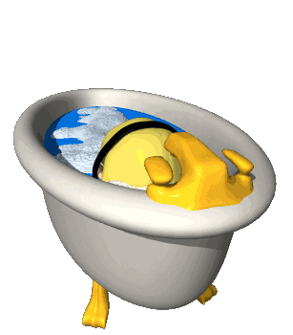
«Ныряльщики»
Делается три глубоких вдоха и потом «ныряние под воду» с задержкой дыхания, при этом нос закрыт пальцами. Задержка позволяется до того момента пока ребенок уже не может не дышать и «выныривает». Данное упражнение активно насыщает мозг кислородом, но следует чередовать его с другими упражнениями, потому что оно может вызвать головокружение....

Slide 14
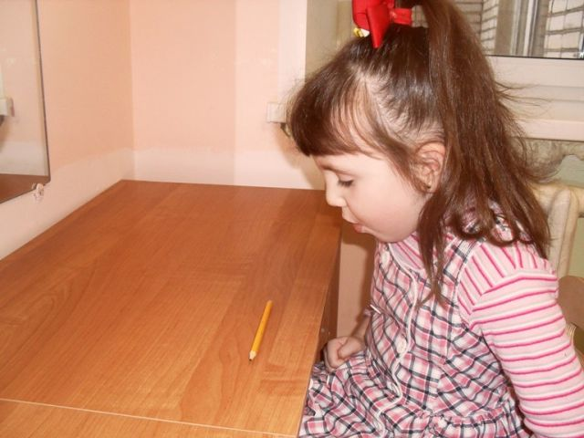
«Покатай карандаш»
Вдохнуть через нос и, выдыхая через рот, прокатить по столу круглый карандаш.

Slide 15
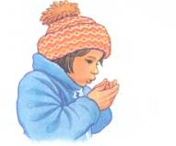
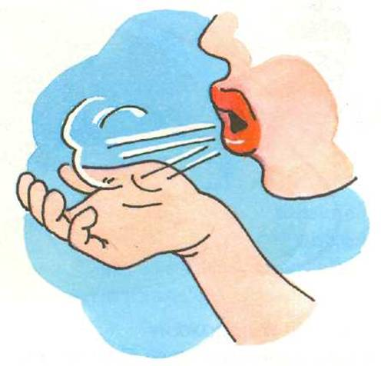
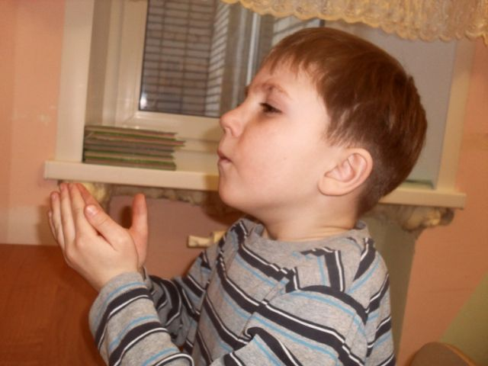
«Греем руки»
Вдыхать через нос и дуть на озябшие руки, плавно выдыхая через рот, как бы согревая руки.

Slide 16
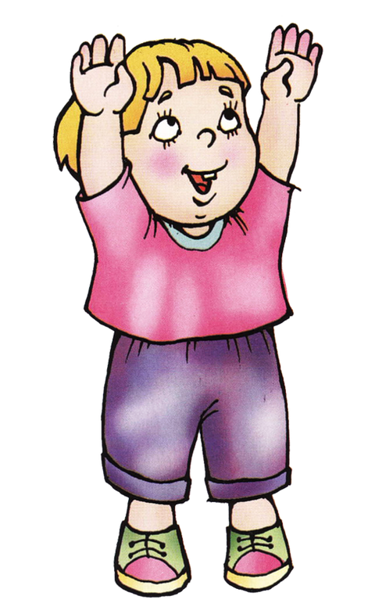
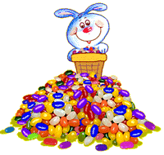

«Хлопушка»
Встать ноги врозь. Руки разведены в стороны.
Глубоко вдохнуть, наклониться вперёд, хлопнуть ладонями по коленям – выдох. Вернуться в и. п. – вдох.

Slide 17
Дышим тихо, спокойно и плавно
Цель: учить детей расслаблять и восстанавливать организм после физической нагрузки и эмоционального возбуждения.
Исходное положение - стоя, сидя,(это зависит от предыдущей физической нагрузки). Если сидя, спина ровная, глаза лучше закрыть.
Медленный вдох через нос. Когда грудная клетка начнет расширяться, прекратить вдох и сделать паузу, кто сколько сможет. Затем плавный выдох через нос (повторить 5-10раз).
Упражнение выполняется бесшумно, плавно, так, чтобы даже подставленная к носу ладонь не ощущала струю воздуха при выдыхании.

Slide 18



